Slide 1
Защита персональных данных в общеобразовательных организациях

Slide 2
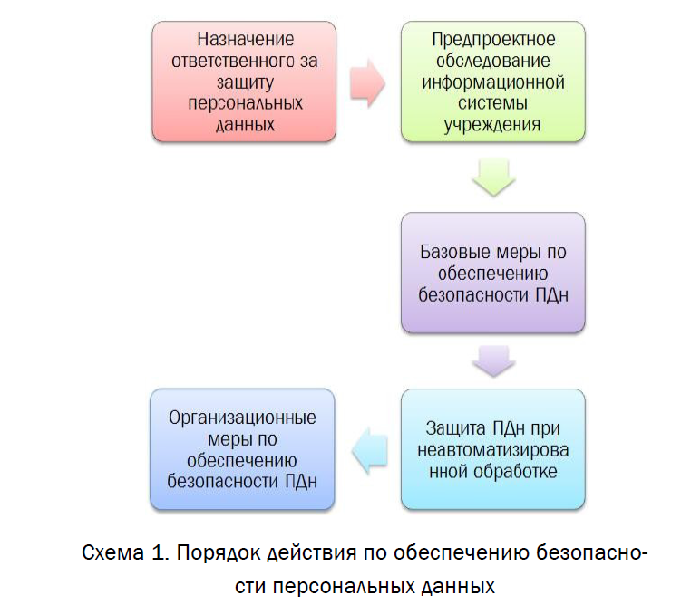
Порядок действий по обеспечению безопасности персональных данных

Slide 3

средства защиты информации от утечки по техническим каналам
МЕРЫ ПО ОБЕСПЕЧЕНИЮ БЕЗОПАСНОСТИ ПЕРСОНАЛЬНЫХ ДАННЫХ при автоматизированной обработке данных
Средства защиты
речевой информации:
Барон, ЛГШ-402(403),
SEL SP-21B1 Баррикада,
Шорох-2, Соната-АВ,
Шторм-105…
Средства защиты
информации, представленной
в виде информативных
электрических сигналов,
физических полей:
Гном-3, ГШ-1000, ГШ-1000К,
ГШ-2500, Октава-РС1,
Гром-ЗИ-4Б
МП-2, МП-3, МП-5, ЛФС-10-1Ф…
Средства защиты
носителей информации
на бумажной, магнитной,
магнитоопрической
и иной основе:
eToken PRO 64K
и eToken NG-OTP,
Secret Disk 4…
Интернет
Используемые
в информационной системе
информационные технологии
1. Защищенные ОС:
Red Hat Enterprise Linux, QNX, МСВС 3.0..
2. Системы обнаружения вторжений
и компьютерных атак:
ФОРПОСТ, Proventia Network…
3. Шлюзы безопасности:
CSP VPN Gate, CSP RVPN…
Межсетевые экраны
Cisco, Z-2,
WatchGuard Firebox…
Шифровальные
(криптографические)
средства защиты
информации
Защита от программно-технических
воздействий на технические средства
обработки персональных данных
1. Антивирусные средства:
DrWed, Антивирус Касперского…
2. Программное обеспечение,
сертифицированное
на отсутствие НДВ *
Средства защиты информации от
несанкционированного доступа:
Блокхост-сеть, Аккорд-Рубеж, Аккорд-NT/2000, Secret Net 5.0,
Соболь, Dallas Lock 7.0, Лабиринт-М, Страж NT

Slide 4

Защита от сетевых атак, взломов – установка лицензионного программного обеспечения и проверенного ФСТЭК на отсутствие уязвимостей и НДВ -
НЕ ДЕКЛАРИРУЕМЫХ ВОЗМОЖНОСТЕЙ

Slide 5
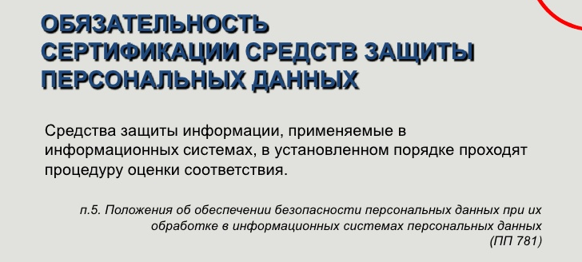
ФСТЭК
Федеральная служба
по техническому и экспортному контролю
http://fstec.ru/

Slide 6
Программное обеспечение
ViPNet Client 3.х (КС2)
Программное обеспечение ViPNet Client выполняет функции VPN-клиента в сети ViPNet и обеспечивает защиту компьютера от несанкционированного доступа при работе в локальных или глобальных сетях. Содержит встроенный криптопровайдер, Сертифицирован ФСТЭК.
ViPNet Client функционирует под управлением операционных систем MS Windows: Windows XP SP3 (32-разрядная) / Windows Server 2003 (32-разрядная) / Windows Vista SP2 (32/64-разрядная) / Windows Server 2008 (32/64-разрядная) / Windows 7 (32/64-разрядная)/Windows Server 2008 R2 (64-разрядная).
АИС «Сетевой город» объединена единой глобальной сетью №2312 через ViPNet

Slide 7
ЗАДАЧИ:
Приобрести/продлить лицензионное ПО как мера контроля ПО за отсутствием НДВ – не декларируемых возможностей, в т.ч. уязвимостей
Провести мониторинг безопасности ИСПДн с учетом приобретения VipNet Client

Slide 8
Нормативные документы
1. Федеральный закон от 27.07.2006 № 152-ФЗ «О персональных данных» в редакции от 25.07.2011 г.
2. Постановление Правительства Российской Федерации от 01.11.2012 года № 1119 «Об утверждении требований к защите персональных данных при их обработке в информационных системах персональных данных»
3. Приказ ФСТЭК России от 18.02.2013 № 21 (ред. от 23.03.2017) "Об утверждении Состава и содержания организационных и технических мер по обеспечению безопасности персональных данных при их обработке в информационных системах персональных данных" (Зарегистрировано в Минюсте России 14.05.2013 N 28375)
4. Приказ ФСТЭК России от 11.02.2016 года № 17 «Об утверждении Требований о защите информации, не составляющей государственную тайну, содержащейся в государственных информационных системах»
5. Приказ ФСБ России от 10.07.2014 года № 378 «Об утверждении Состава и содержания организационных и технических мер по обеспечению безопасности персональных данных при их обработке в информационных системах персональных данных с использованием средств криптографической защиты информации, необходимых для выполнения установленных Правительством Российской Федерации требований к защите персональных данных для каждого из уровней защищенности»
6. Приказ ФАПСИ (ФСБ России) от 13.06.2001 года № 152 «Об утверждении Инструкции об организации и обеспечении безопасности хранения ,обработки и передачи по каналам связи с использованием средств криптографической защиты информации с ограниченным доступом, не содержащей сведений, составляющих государственную тайну»
7. Постановление Правительства Российской Федерации от 15.09.2008 № 687 «Об утверждении Положения об особенностях обработки персональных данных, осуществляемой без использования средств автоматизации»

Slide 9
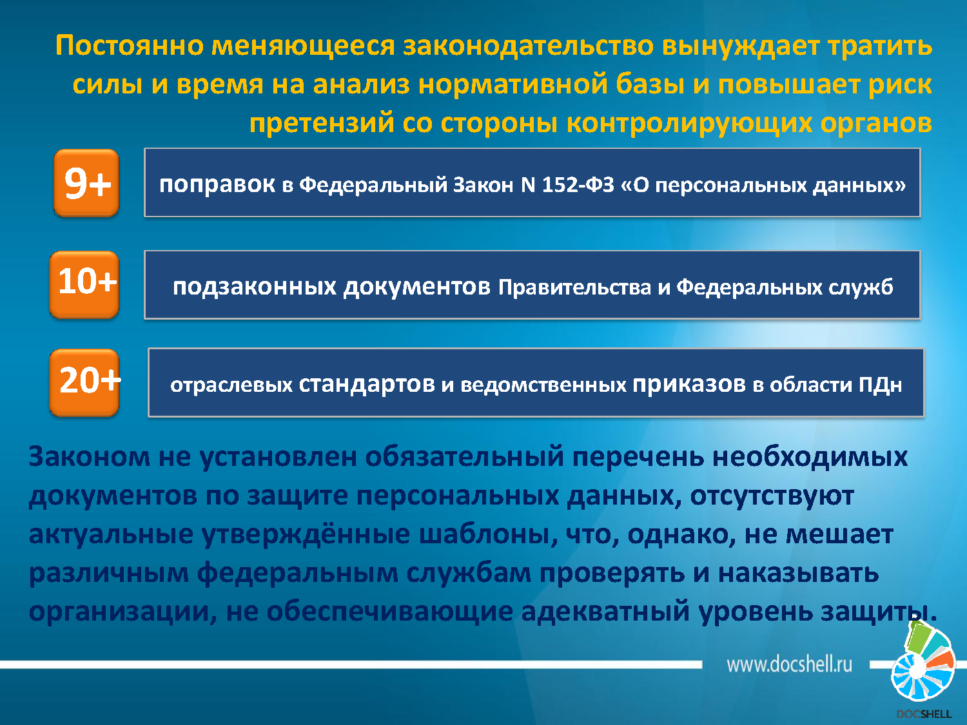

Slide 10


Slide 11
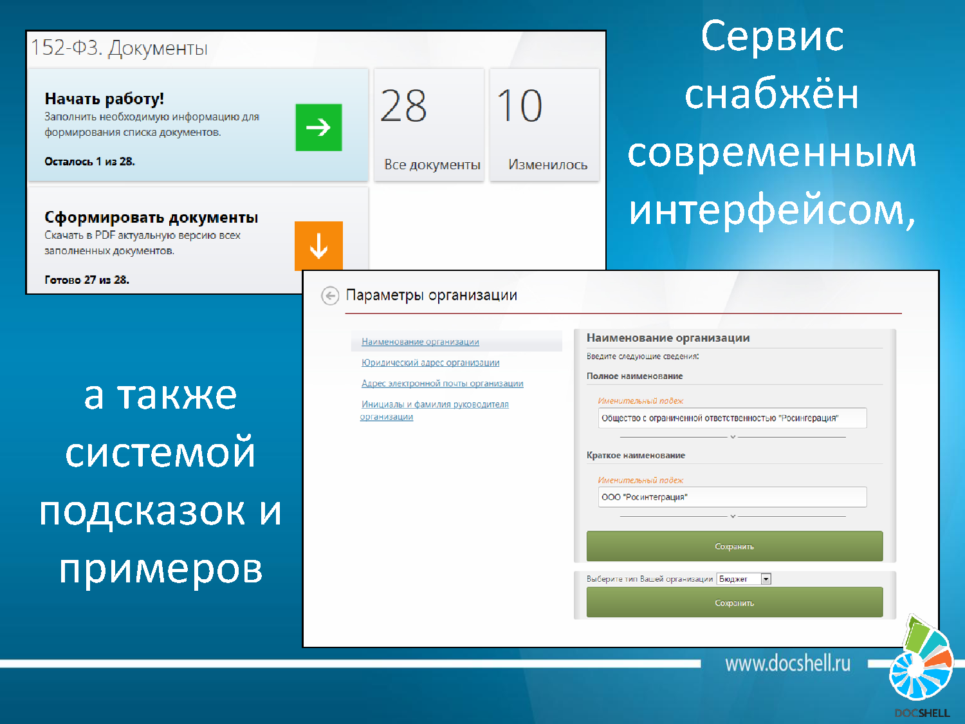

Slide 12
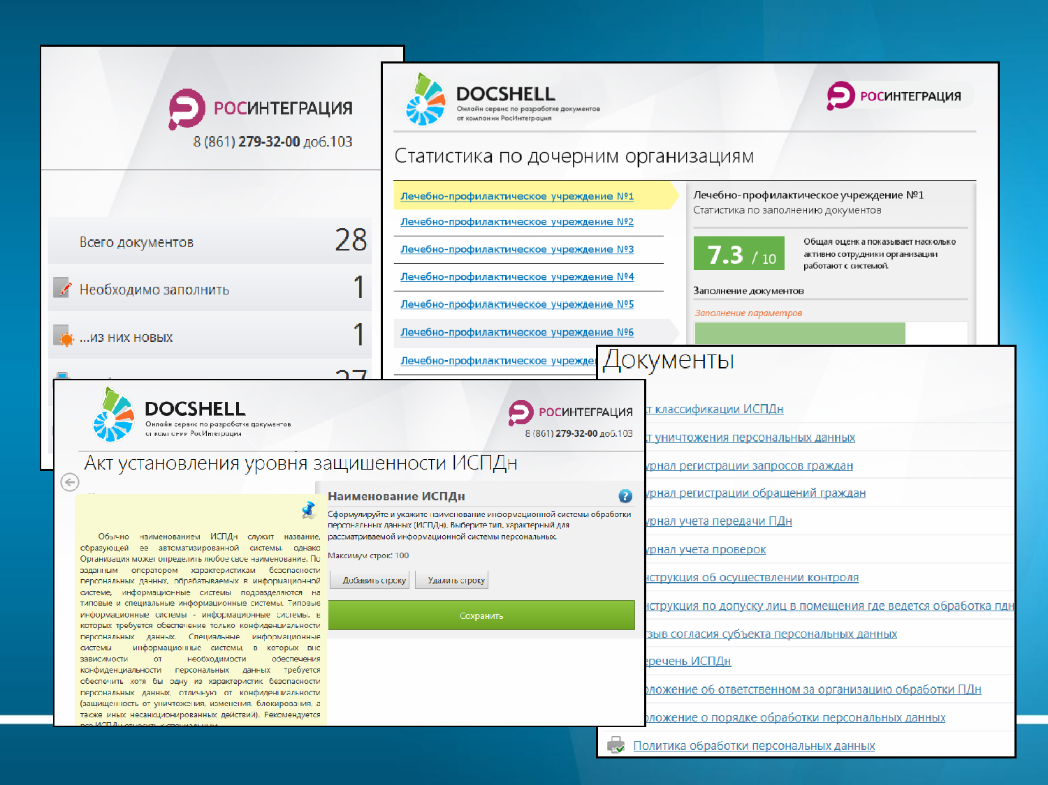

Slide 13
Перечень документов по защите персональных данных
1. Уведомление в Роскомнадзор
2. Приказ о назначении ответственного за составление документации по ПДн.
3. Приказ об утверждении Положения «О персональных данных».
4. Положение «О персональных данных».
5. Лист ознакомления с Положением «О персональных данных»
6. Приказ «О назначении ответственного за обеспечение безопасности персональных данных, обрабатываемых в информационных системах персональных данных».
7. Приказ «О назначении ответственного за организацию работы по защите информации»
8. Приказ «О введении режима защиты персональных данных».
9. Приказ «О проведении комплексной внутренней проверки информационных систем персональных данных».
10. Отчет по результатам внутренней проверки
11. Акты классификации ИСПДн
12. Приказ «О назначении, лиц ответственных за осуществление обмена информацией»
13. Приказ «О назначении уполномоченного лица на применение электронной цифровой подписи».
14. Приказ об утверждении Положения «О разграничении прав доступа к обрабатываемым персональным данным».
15. Положение «О разграничении прав доступа к обрабатываемым персональным данным».
16. Инструкция о порядке охраны и организации пропускного режима.
17. Перечень информации защищаемых ресурсов без использования средств автоматизации.
18. Акты на списание журналов регистрации посетителей.
19. Приказ «О проведении работ в области защиты персональных данных в информационных системах персональных данных»
- перечень информационных систем персональных данных;
- перечень персональных данных, подлежащих защите в информационных системах персональных данных ;
- список лиц, ответственных за обработку персональных данных в информационных системах персональных данных .
20. Приказ «Об утверждении инструкций в области защиты персональных данных».
Инструкция администратора безопасности при использовании ресурсов объекта вычислительной техники ;
Инструкция по организации антивирусной защиты на объектах вычислительной техники ;
Инструкция по работе с документами, содержащими персональные данные;
Инструкция пользователя информационной системы персональных данных.

Slide 14
Перечень документов по защите персональных данных
21. Приказ «Об утверждении Концепции информационной безопасности информационных систем персональных данных и Политики информационной безопасности информационных систем персональных данных».
Концепция информационной безопасности информационных систем персональных данных
Политика информационной безопасности информационных систем персональных данных
22. Приказ «Об утверждении Плана мероприятий по защите персональных данных и Плана внутренних проверок состояния защиты персональных данных».
План мероприятий по защите персональных данных
План внутренних проверок состояния защиты персональных данных
23. Приказ «Об утверждении инструкций в области защиты персональных данных».
Инструкция администратора информационной системы персональных данных;
Инструкция пользователя по обеспечению безопасности обработки персональных данных при возникновении внештатных ситуаций;
Инструкция об организации парольной защиты на объектах вычислительной техники
24. Приказ «Об утверждении мест хранения материальных носителей персональных данных»
25. Приказ «Об утверждении Положения об обеспечении безопасности персональных данных при их обработке в информационных системах персональных данных»
Положение об обеспечении безопасности персональных данных при их обработке в информационных системах персональных данных
26. Модель угроз безопасности персональных данных ИСПДн.
27. Согласие на обработку персональных данных
Инструкция по действиям сотрудников, осуществляющих обработку персональных данных, на случай кризисных ситуаций.
28. Положение о порядке резервирования и восстановления работоспособности технических средств и программного обеспечения, баз данных и средств защиты информации в информационных системах персональных данных.
29. Порядок маркировки магнитных носителей информации, содержащих персональные данные
ПЕРЕЧЕНЬ ЖУРНАЛОВ
1. Журнал выдачи ЭП пользователям
2. Журнал учета сейфов, металлических шкафов, спецхранилищ и ключей от них.
3. Журнал учета машинных носителей информации, программно-технических средств защиты информации от несанкционированных действий, накопителей на жестких дисках, предназначенных для работы с конфиденциальной информацией
4. Журнал поэкземплярного учета средств криптографической защиты информации
5. Журнал учета согласий субъектов персональных данных
6. Журнал учета обращений субъектов персональных данных о выполнении их законных прав в области защиты персональных данных
7. Журнал учета использования магнитных носителей информации
8. Журнал учета мероприятий по контролю.
10. Журнал ознакомления с инструкциями по ПДн.
11. Журнал о проведении процедур резервного копирования.

